Slide 1
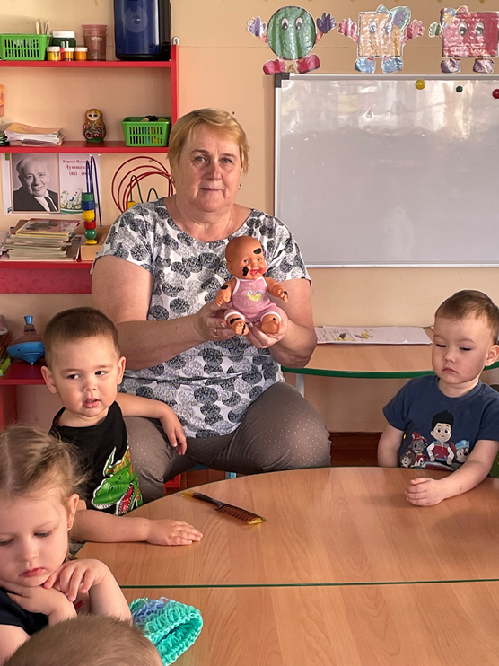
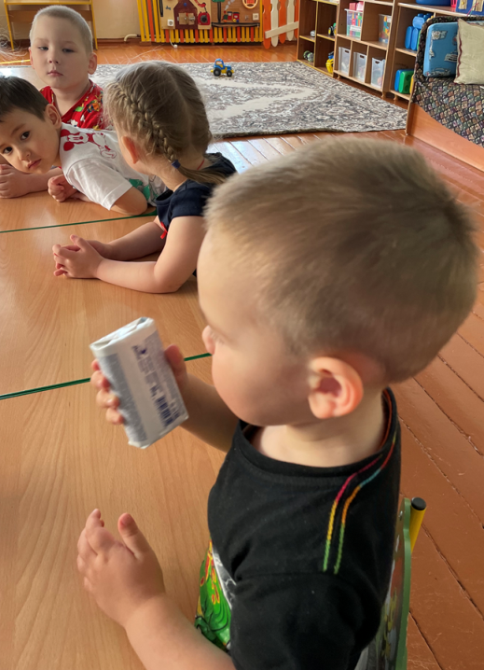
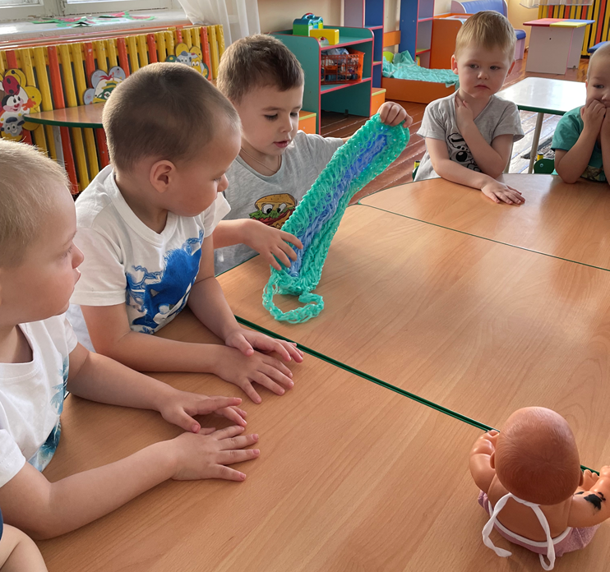
Дети говорят: доброе утро глазкам, ручкам, щечкам, солнышку! Приходит в гости кукла Таня замарашка. Дети изучают, смотрят предметы, которыми можно отмыть куклу.

Slide 2
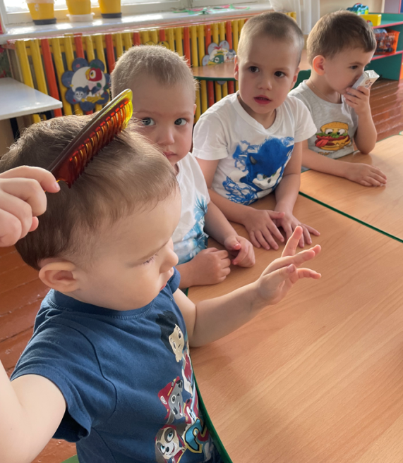
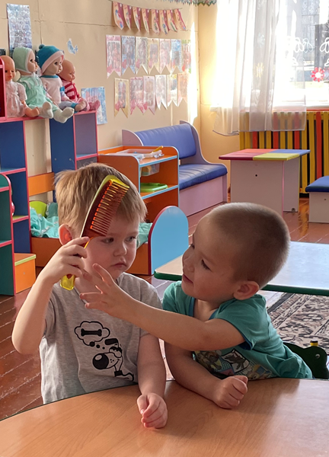
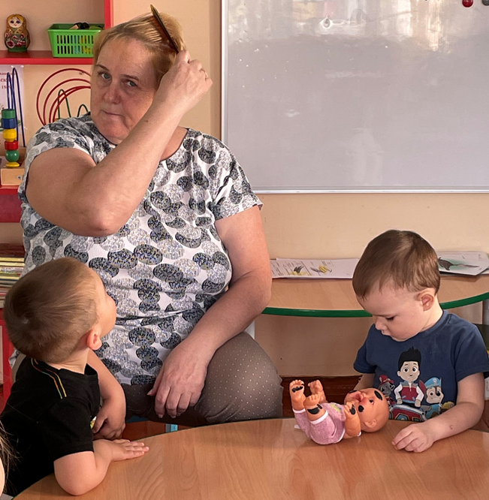
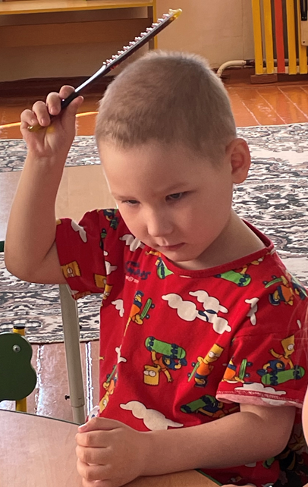
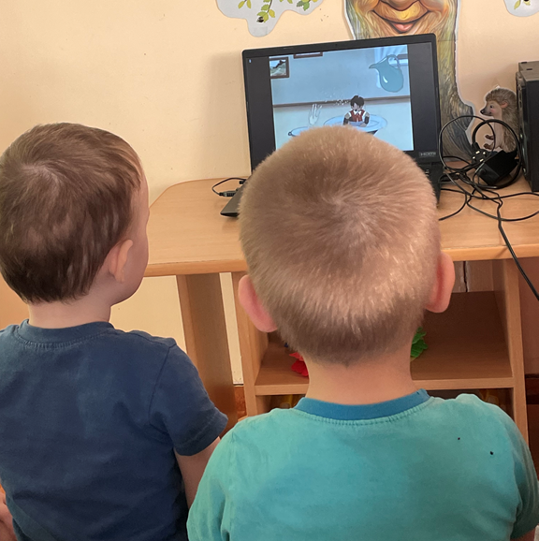
Провели игру «Широкое и узкое полотенце», дети с интересом рассматривали вышитые полотенца. Каждому хочется взять расческу и причесаться! В заключении малыши еще раз посмотрели мультфильм «Мойдодыр».

Slide 3
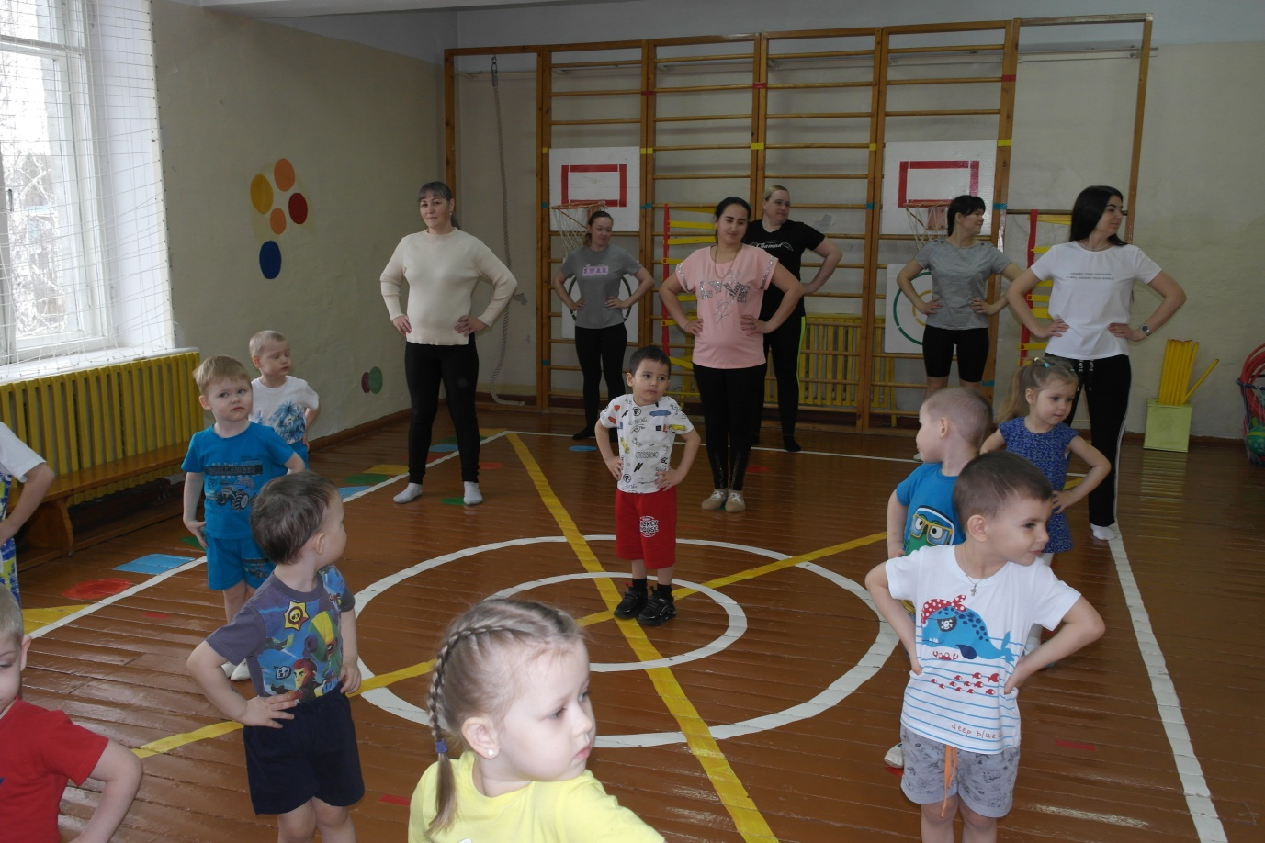

Slide 4
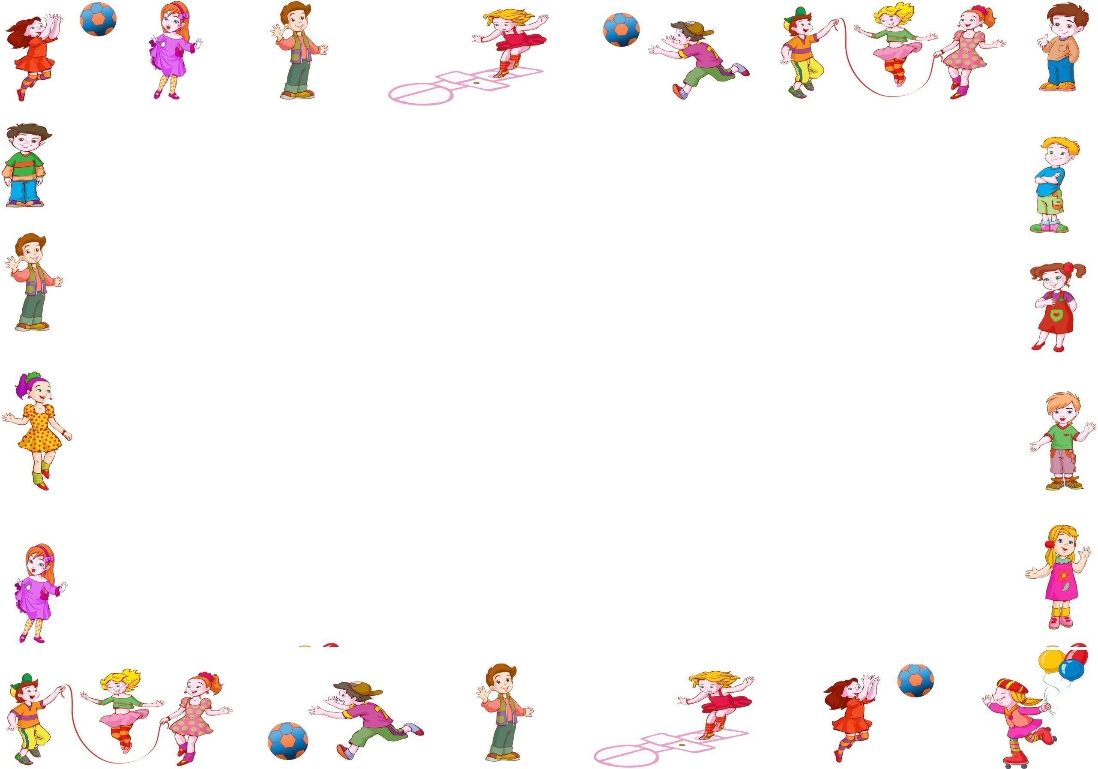
Дети так были рады, что мамы пришли на зарядку, оглядываясь на них. А в конце зарядки бежали к своей маме, прижаться и обнять её.

Slide 5
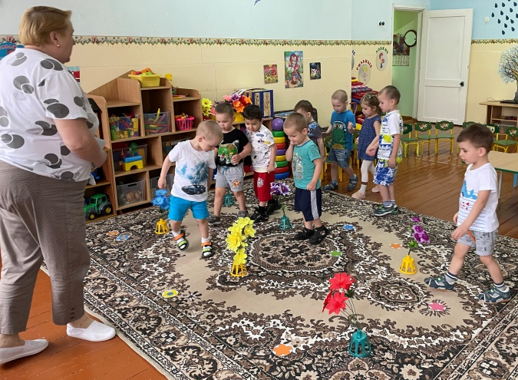
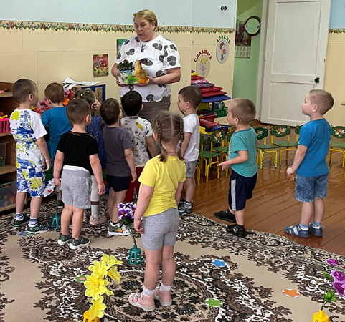
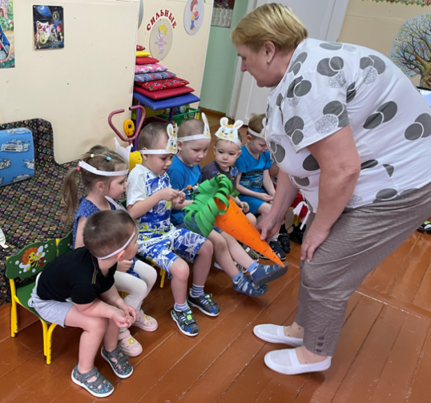
«С ФИЗКУЛЬТУРОЮ ДРУЖИТЬ-ЗДОРОВЫМ БЫТЬ!» дети получив письмо, отправились к зайчику Феде. Сначала они ехали на лошадке (развитие мышц языка), на машине (речевое дыхание). Через лес машина не проедет, пошли пешком. Дыхательное упражнение «Вокруг цветочки». Пальчиковая гимнастика «Строим дом» музыкальная разминка «Головами покиваем». Приготовили для зайчика салат из капусты, а морковка была грязная, дети предложили ее помыть. Станцевали для зайки «Зайка серенький сидит» и в конце Зайка подарил малышам большую морковку, а в ней было угощение.

Slide 6
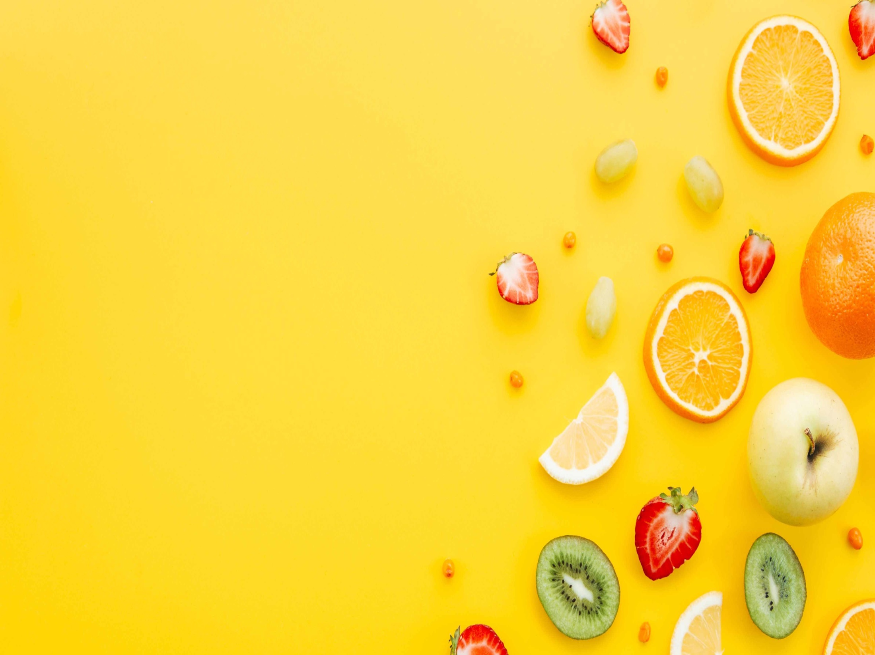
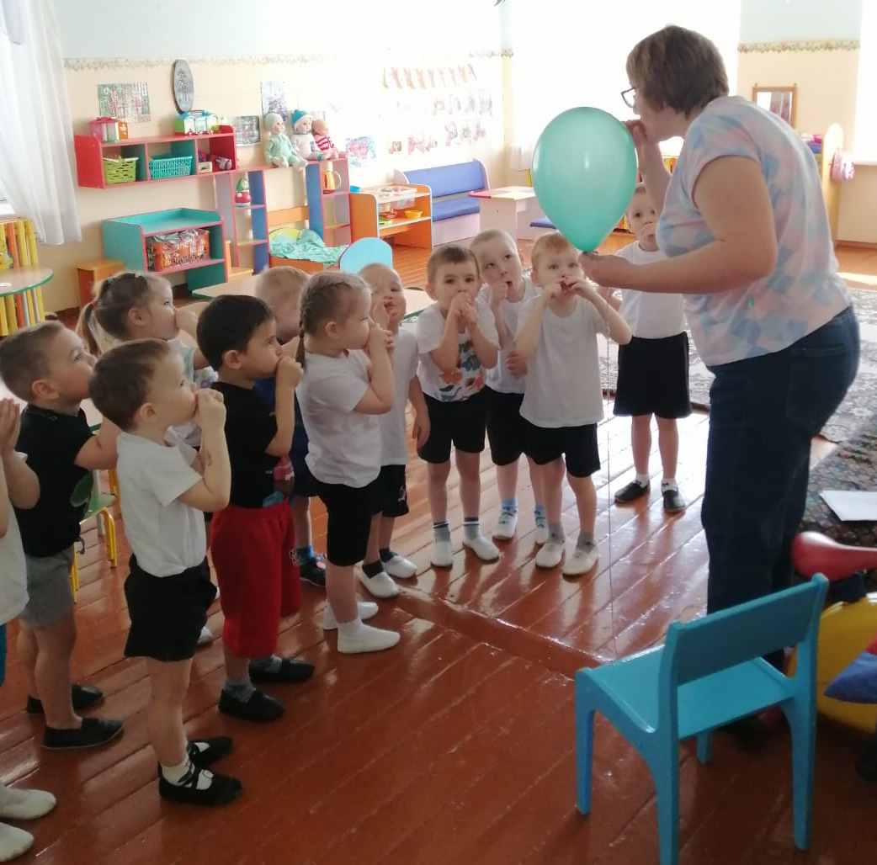
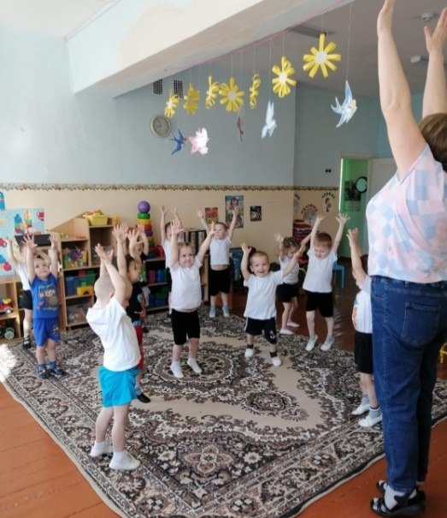
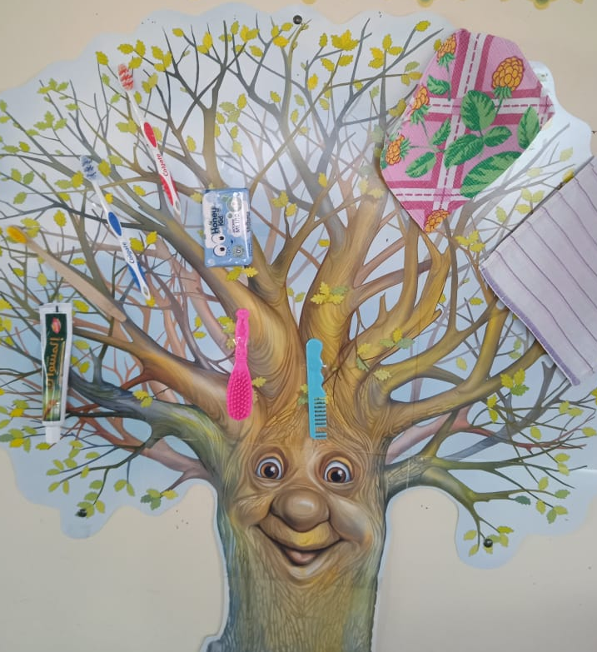
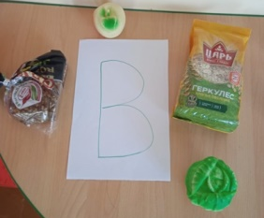
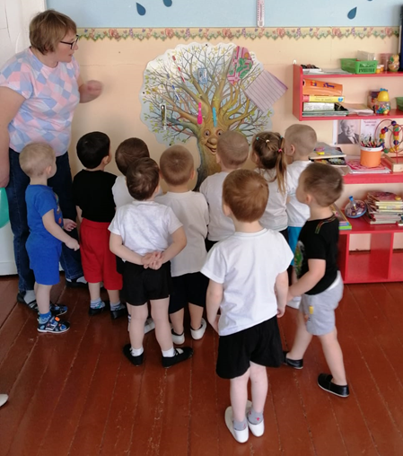
«БЫТЬ ЗДОРОВЫМ ХОРОШО!» Путешествие в страну Здоровья на воздушном шарике. Необычное дерево, на котором растут зубные щетки, пасты, расчески, мыло. Игра «Умывалочка». Веселая зарядка. Показывает детям витамины и где они живут.

Slide 7
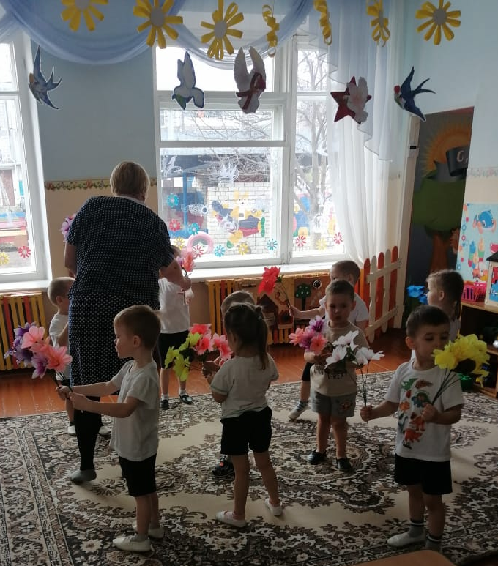
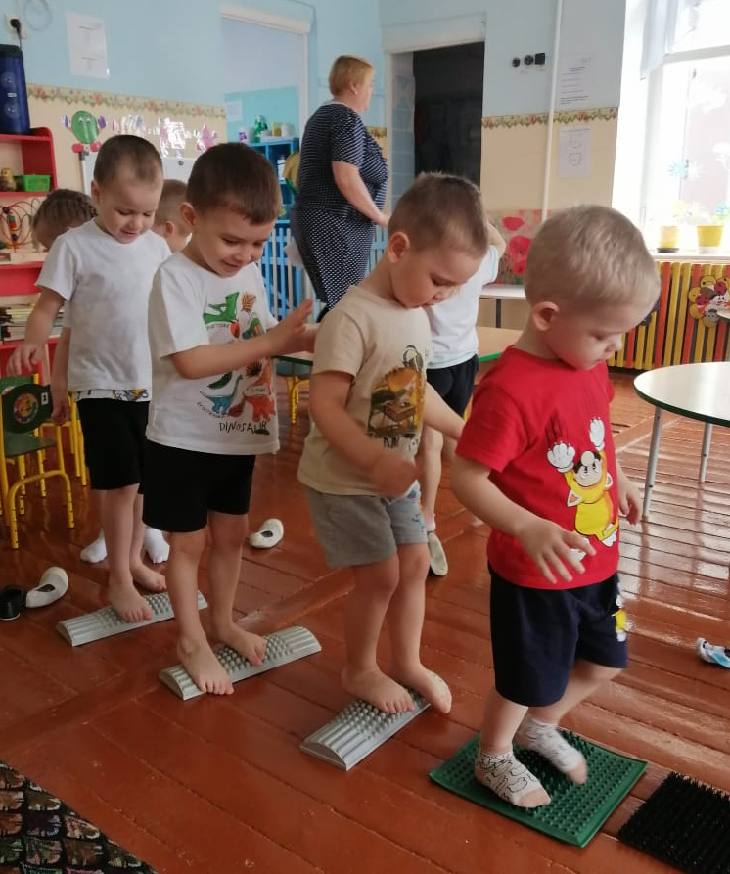
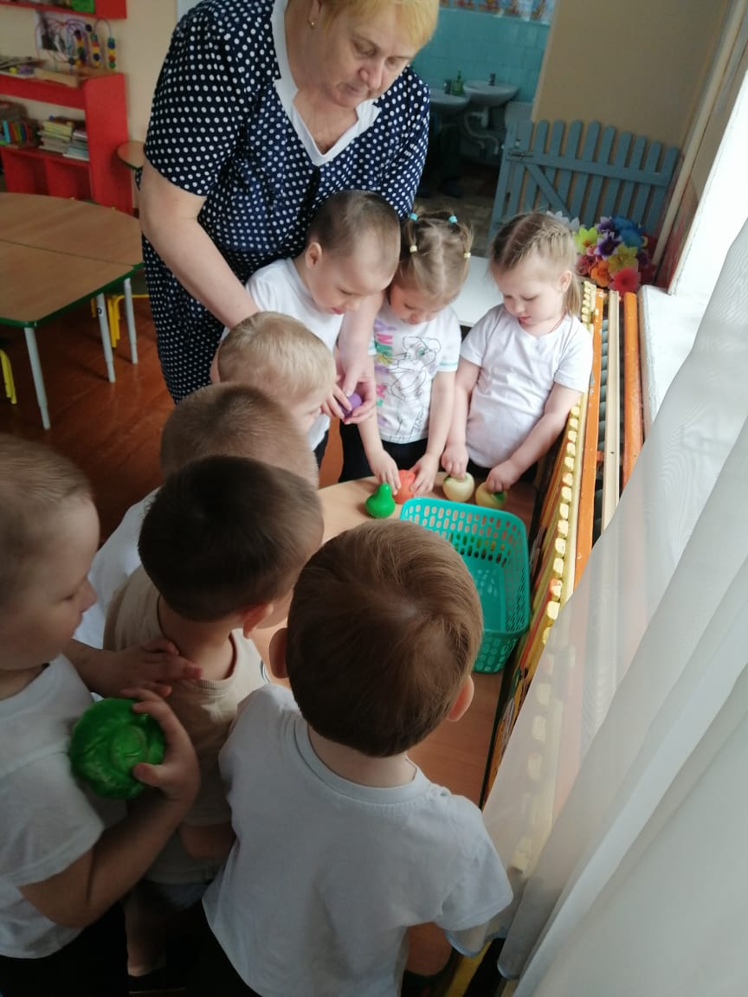
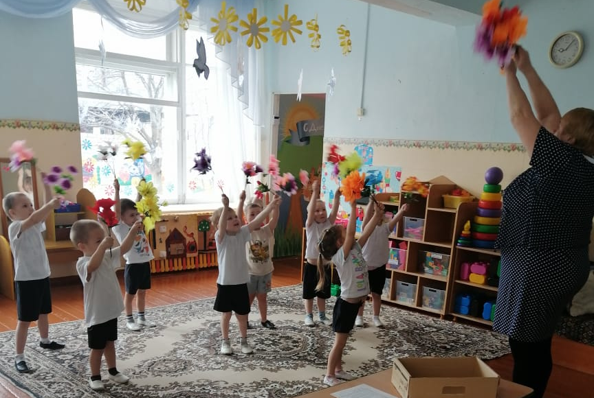
В гости к детям заходил доктор Айболит, оставил им картинки больного и здорового мальчика. Рассматривая их, дети поняли, что больной мальчик грустный. А здоровый - веселый и сильный. Затем дети рассказывали про себя по фотографиям. И отправились в Страну Здоровья по волшебной дорожке, на пути у них попалась корзина с фруктами и овощами, дети рассказывали что можно приготовить из них. Попали на волшебную поляну с цветами и сделали зарядку. А потом вернулись в детский сад.

